Slide 1
Муниципальное автономное дошкольное образовательное учреждение
«Детский сад № 35 города Благовещенска»
«Система работы по организации временной интеграции детей групп компенсирующей направленности с детьми общеразвивающих групп»
Составила воспитатель:
Колесникова Вера Анатольевна

Slide 2
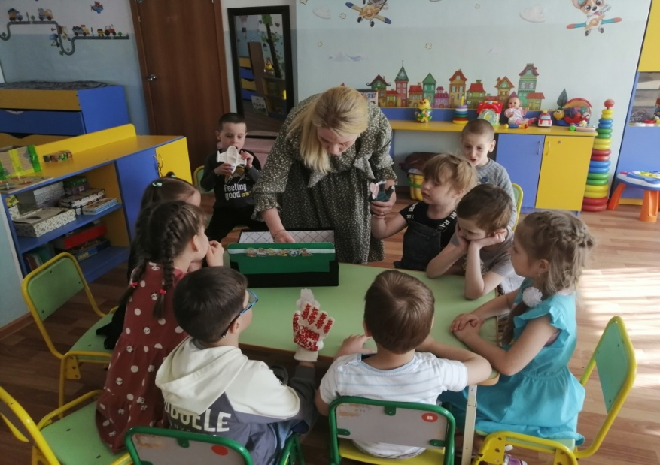
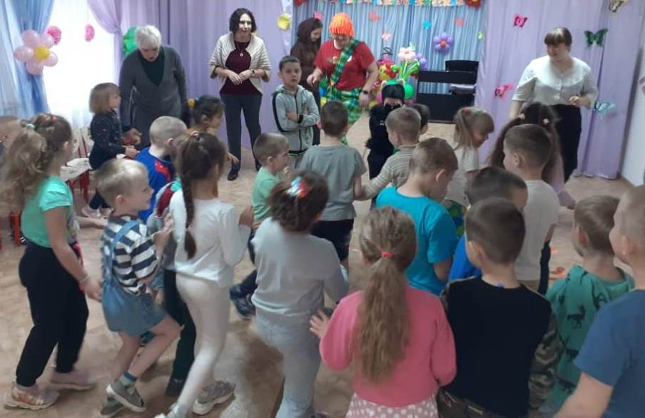
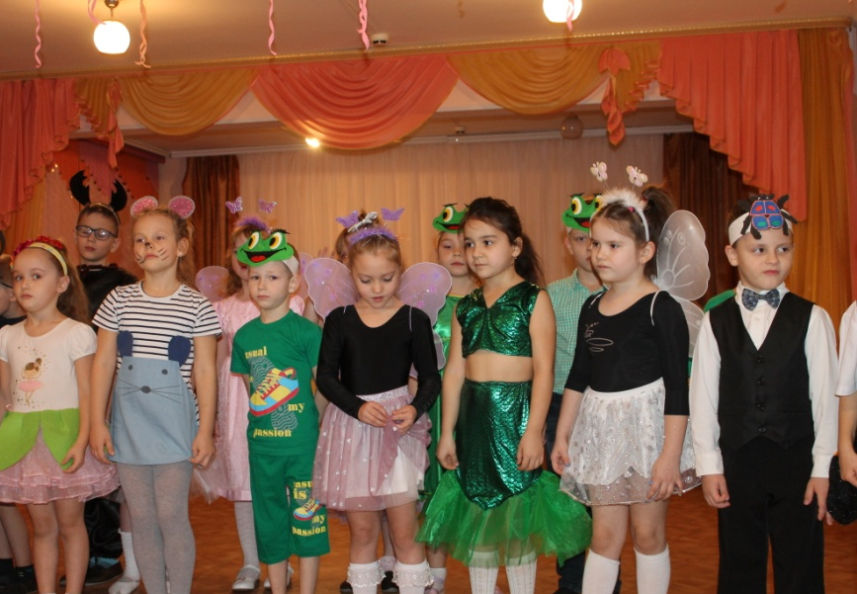
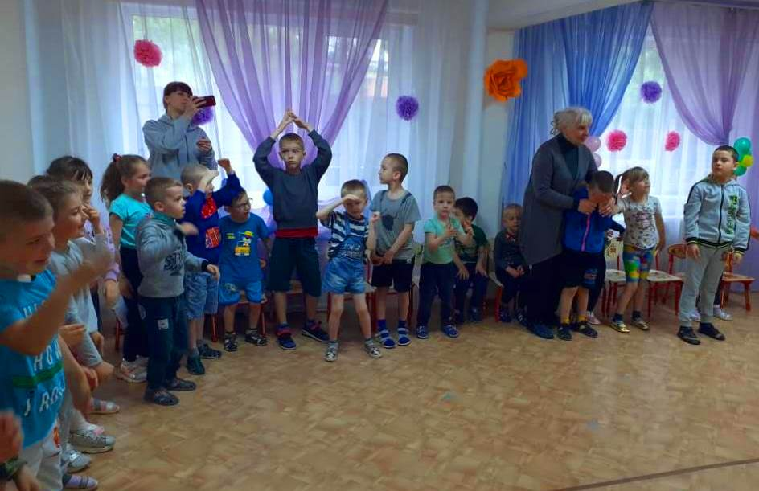
Временная интеграция

Slide 3
Мероприятия по временной интеграции
№ | Название | ответственный | Дата
1 | 1. Развлечение « Осенний калейдоскоп» 2. Физ. досуг «Есть у солнышка друзья» | Завадская И.Ю. Савченко Н.В. | 09
2 | 1. Спортивное развлечение «Дорожная азбука». 2. Муз. развлечение «Осень в гости к нам пришла» | Колесникова В.А. Романенко Е.А. | 10
3 | 1. Спорт. развлечение «Знакомство с правилами безопасности». 2. Театрализованное развлечение по сказке «Репка» | Жук О.Г Савченко Н.В. | 11
4 | 1. Здравствуй зимушка, По сказке «Теремок» 2. Развлечение «Веселые ладошки» | Савченко Н.В. Колесникова В.А | 12
5 | 1. «Забавы Снеговика» 2. Спорт праздник «Зимние месяцы» | Завадская И.Ю. Плотникова М.С. | 01
6 | 1. Спортивный праздник «Бравые солдаты» 2. Развлечение «Масленица» | Савченко Н.В. Колесникова В.А | 02
7 | 1. Муз. развлечение «Маму поздравляем» 2. «Путешествие в цветочный город» физкультурный досуг | Романенко Е.А. Жук О.Г | 03
8 | 1. Развлечение «Путешествие по городу» 2. Физкультурный досуг «Полет к звездам» | Савченко Н.В. Завадская И.Ю. | 04
9 | 1. «Мы помним, мы гордимся» праздничный концерт 2. « Выручаем Айболита» физкультурный досуг. | Романенко Е.А. Завадская И.Ю. | 05

Slide 4
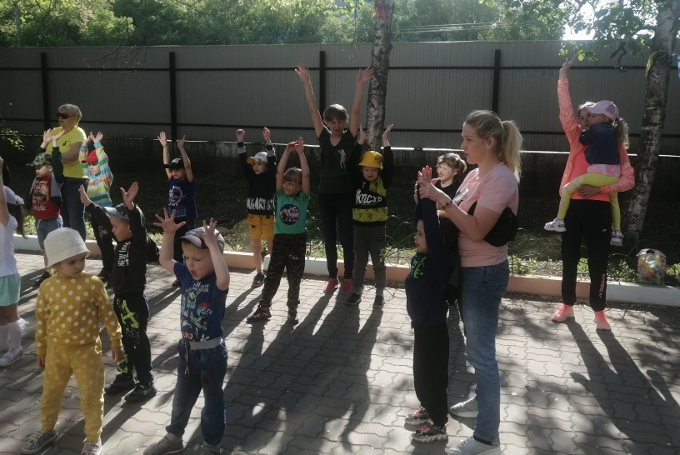
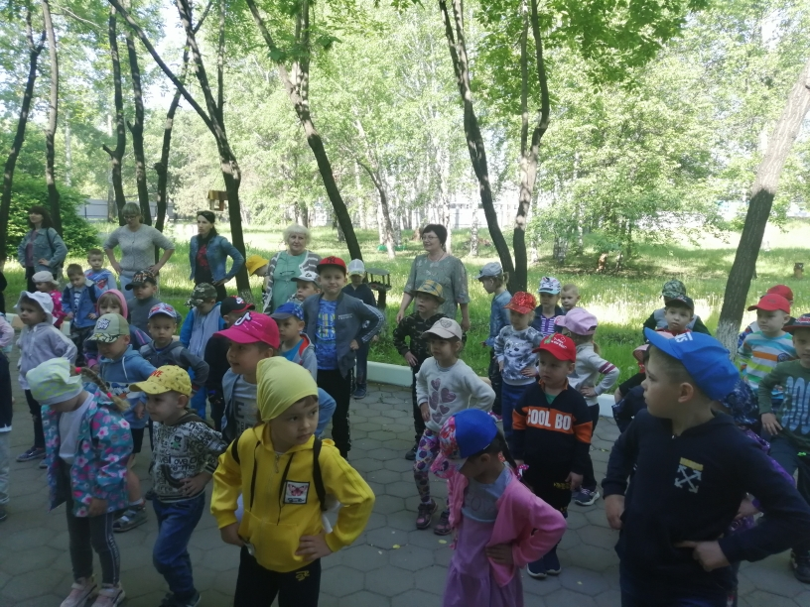
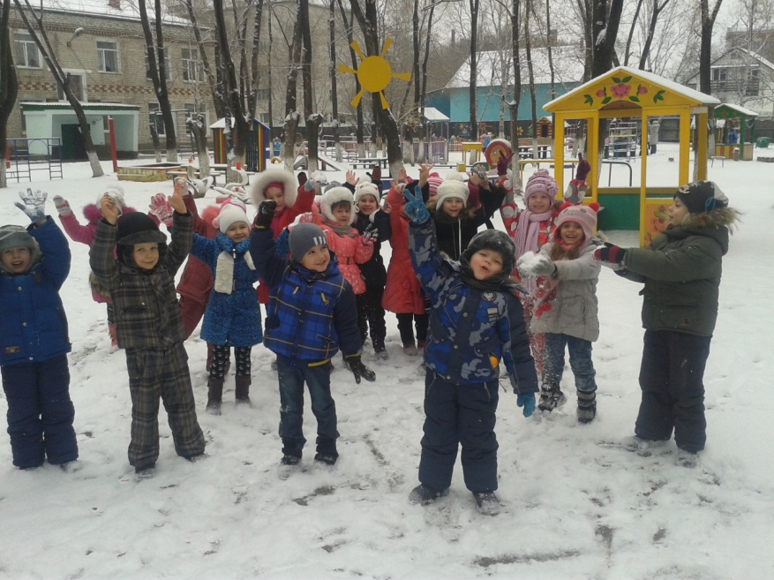
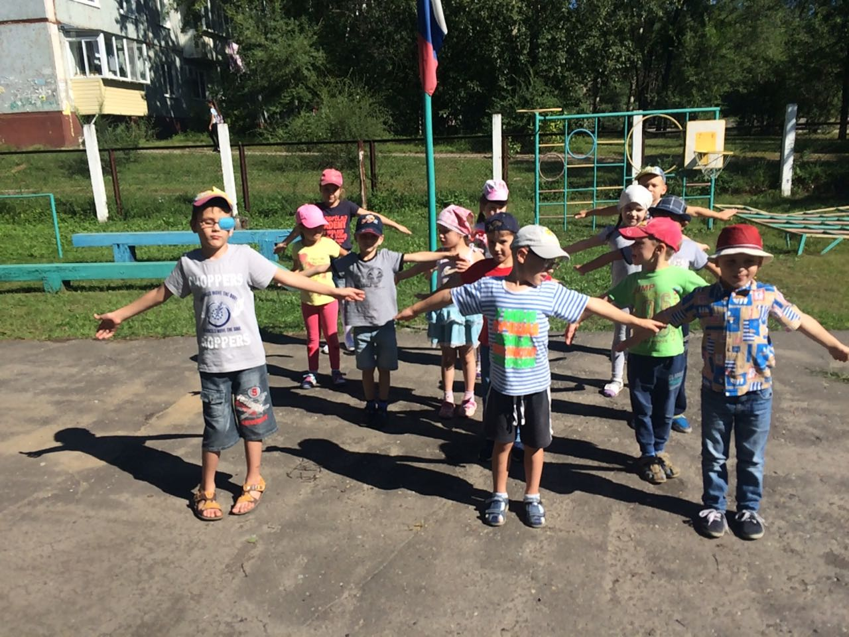
Временная интеграция

Slide 5
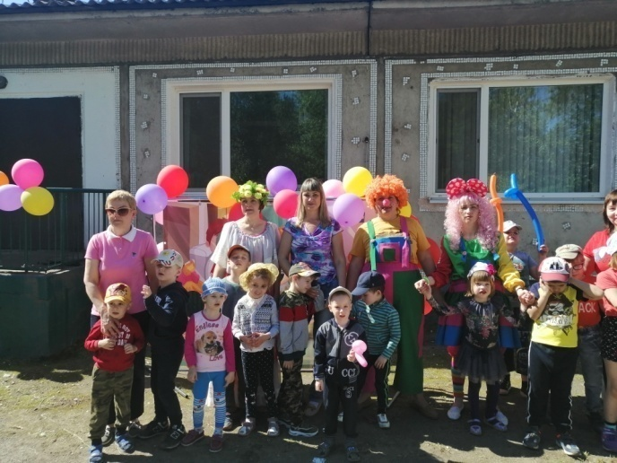
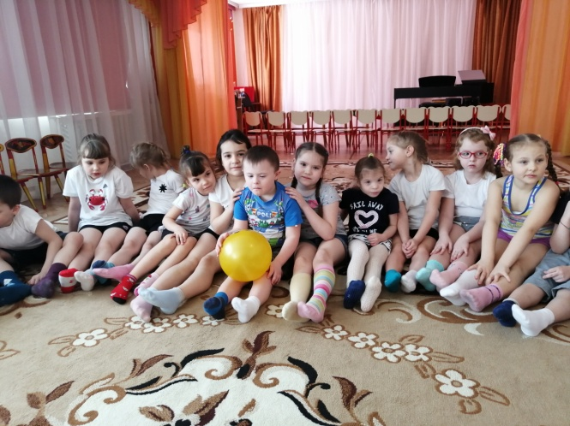
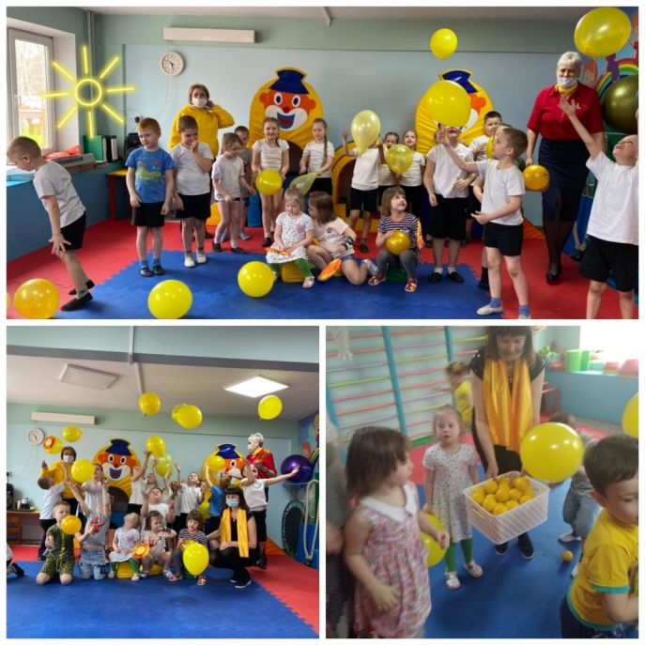
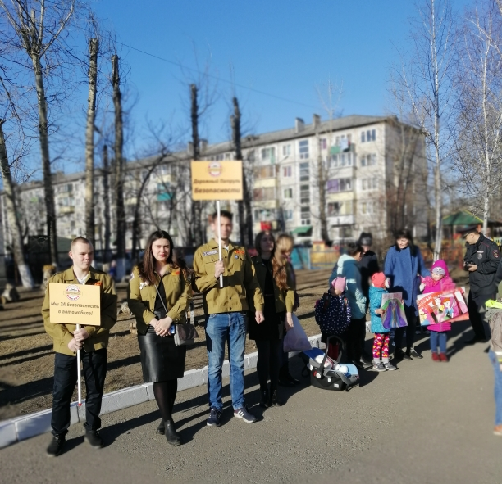
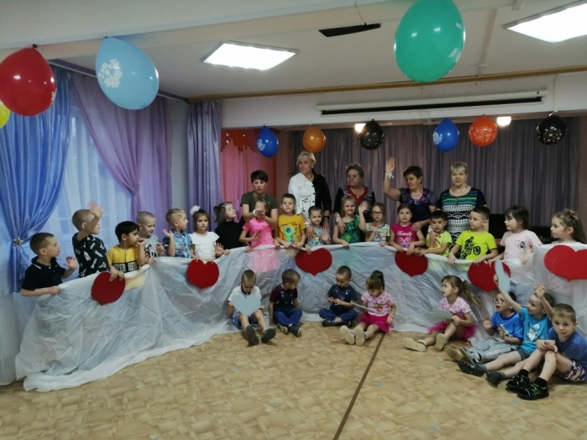
Акции разного направления
«Разноцветные носки»
«День защиты детей»
«Зажги желтым»
«Белая ленточка»
«Сохрани самое дорогое ПДД»

Slide 6
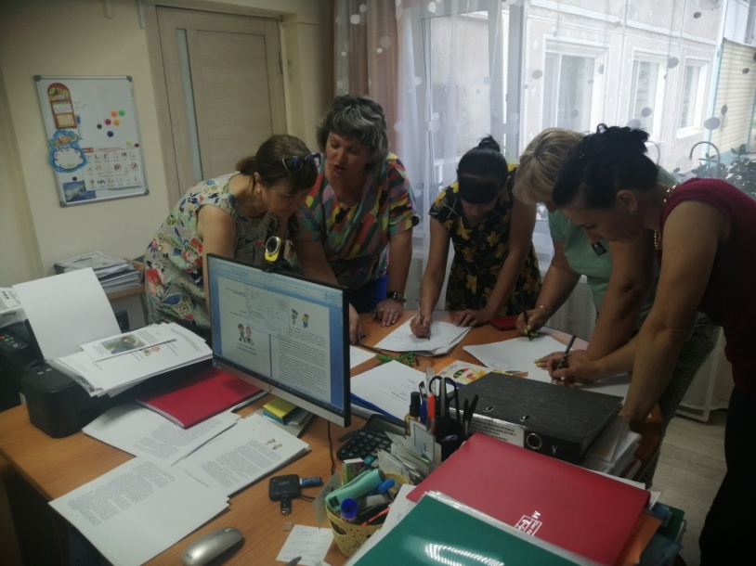
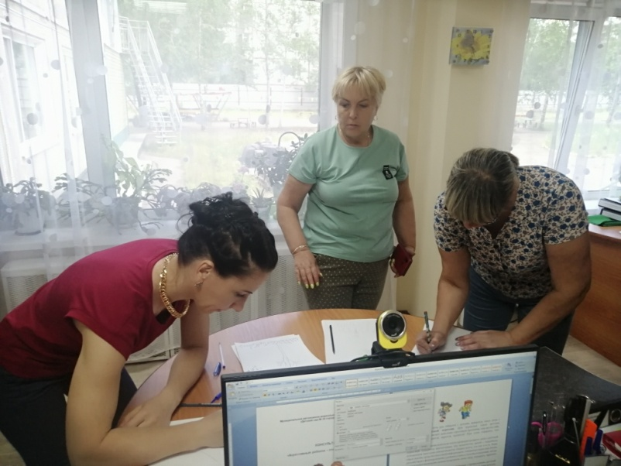

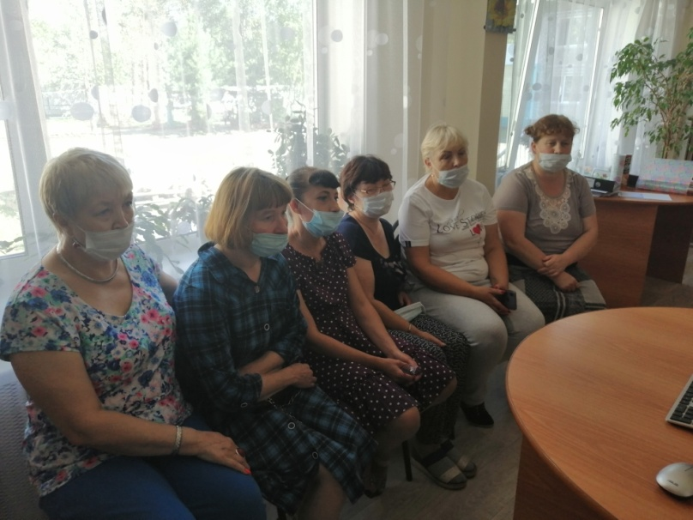
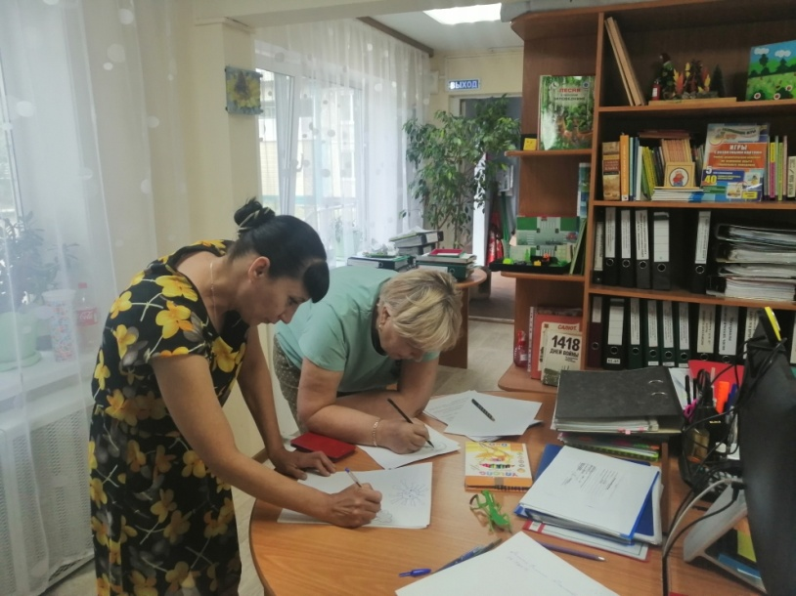
Творческая группа

Slide 7


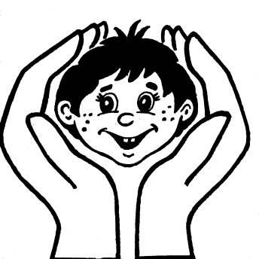
понимание
поддержка
любовь
вера
надежда
защищенность
принятие
Каждый ребенок уникальная личность

